Slide 1
客户生日提醒
冯枫

Slide 2
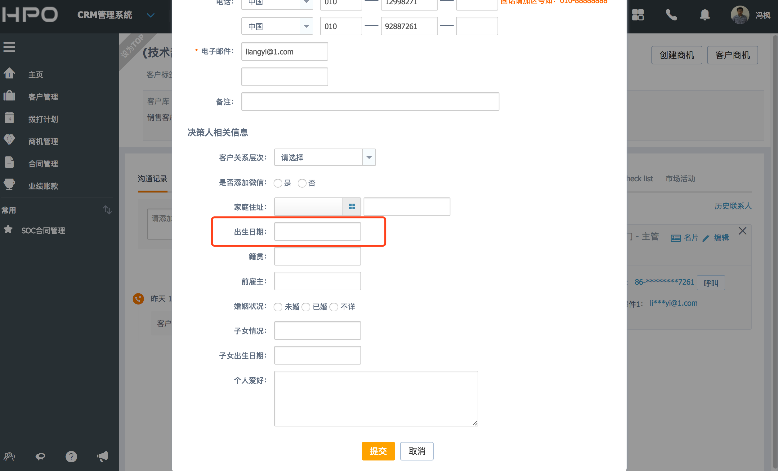
生日提醒
根据联系人的出生日期
判断，生日提醒。
提前 ？ 天进行提醒
发邮件提醒

Slide 3
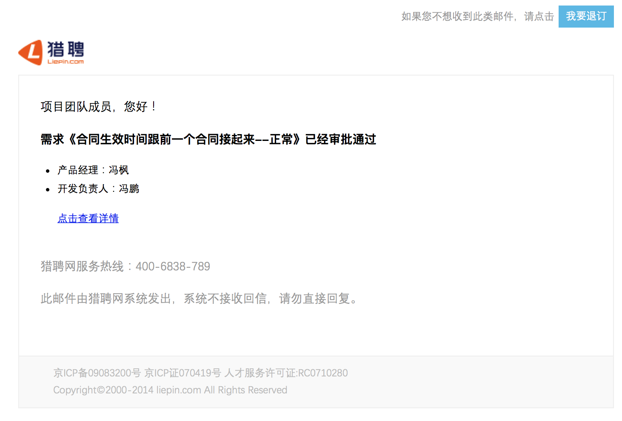
生日提醒
根据联系人的出生日期
判断，生日提醒。
每月1号，15号发邮件，
提醒范围是发邮件日期+30天内过生日的人
发邮件提醒
亲爱的XXX您好，
您名下客户的联系人马上就要过生日了，别忘了送份祝福表达心意哦！
张三（人力资源部 总监） 在5月13日过生日 北京xxx信息技术有限公司
李四 （采购部 经理） 在5月18日过生日 北京xxx信息技术有限公司

